Slide 1

AIを用いたユーザー分析
～AIで広告の最適化～

Slide 2
目次
電気通信業界の現状
AIの概要・新規事業のご提案
モデルの説明・データ分析の例
導入した場合の影響

Slide 3


通信業界の現状
通信業界のインフラはほとんど整い、日本では高い普及率。
市場の成長は2014年から2019年までの6年間で4.5億円であり横這い。
参考： https://syukatsu-answer.com/2019/02/17/industry-research-telecommunication-present-challenge-future/#i-3
これからは、
市場の成長が見込めないため、他社との競争に打ち勝つことが必要
「不便を無くす」より「便利を増やす」時代に
AI を使って他社と差をつける！

Slide 4
目次
電気通信業界の現状
AIの概要・新規事業のご提案
モデルの説明・データ分析の例
導入した場合の影響

Slide 5
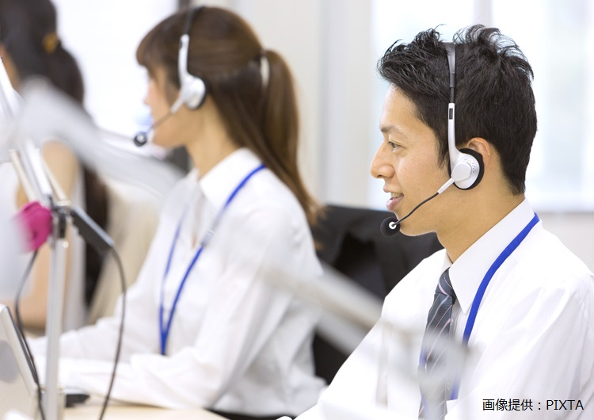
AIで出来ること
他社に打ち勝つため、便利を増やすためにAIができることは...
カスタマーサービスの品質向上
カスタマーケアコールの回数予測
広告の最適化
対象顧客による総利益を算出
広告の対象を優良顧客に絞り込み
退会の予測・要因分析
退会するかどうかの予測
退会確率に影響する要因の分析
など...

Slide 6
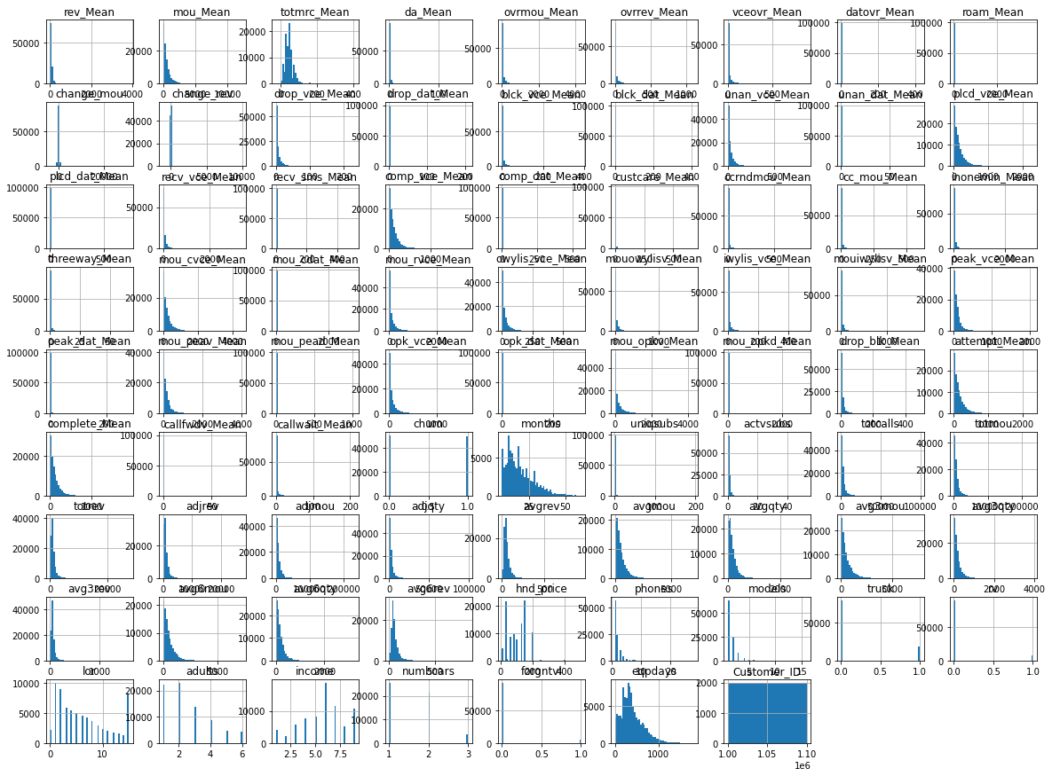

AIの強み
左の図はデータを可視化したものです。
このように、昨今はデータが大量にあり、人間が複合的に分析することが難しくなっています。
しかし、AIならばそのようなデータからも有用な情報を見つけることができます。

Slide 7
新規事業のご提案
今回提案させていただくサービスは
AIを用いて広告の最適化をするサービス
です。
他社からの乗り換えを促すために、より良い広告費用を抑えて作りましょう。
データ分析の結果、上位25%の顧客が売り上げの50%を占めていることが分かりました。
その優良顧客の特徴をAIによって分析し、広告の対象を絞り込みます。

Slide 8
目次
電気通信業界の現状
AIの概要・新規事業のご提案
モデルの説明・データ分析の例
導入した場合の影響

Slide 9
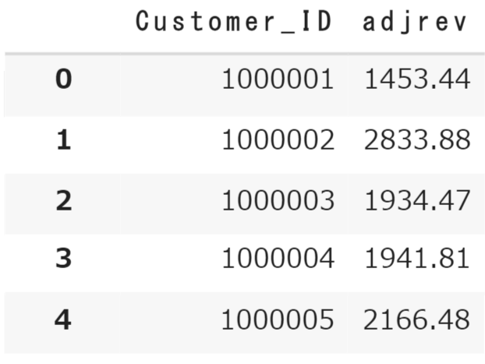
モデルの全体像
データ
機械学習
出力
ID
地域
推定収入
携帯の機種
婚姻状況
…
車両台数
子供の数
Ridge
予測総収入
データ入力
データ入力
SGDRegressor
LinearRegressor
…
…
LGBMRegressor

Slide 10

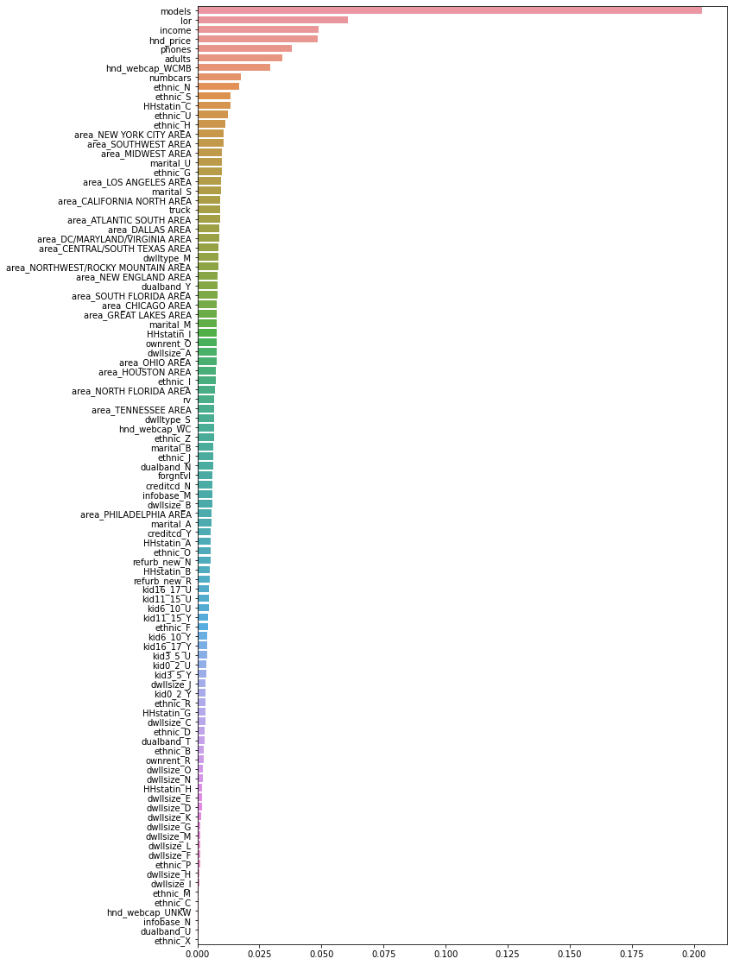
モデルの全体像
機械学習による影響度分析
得られた情報を元に広告を改善
（詳細は次ページ）

Slide 11
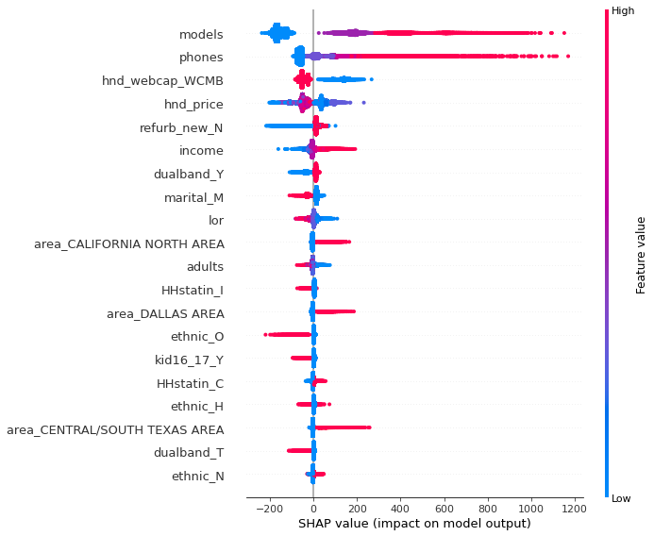
データ分析
機械学習による影響度分析の結果、右図のような結果になりました。
右図から携帯電話の発行台数が多いほどその顧客から得られる利益が多くなることが分かります。
このように、ターゲット層を絞るのに効果的な要素がわかり、広告の影響の増加が見込まれます。

Slide 12
目次
電気通信業界の現状
AIの概要・新規事業のご提案
モデルの説明・データ分析の例
導入した場合の影響

Slide 13
従来との比較
従来
AIを使った場合
アンケ―トの調査結果などを用い、人力で広告の最適化を行う
顧客生涯にわたる総利益が多いグループを分析
総利益の50%を占める上位の優良顧客の特徴を算出
優良顧客に絞って広告を出し広告の経費削減

Slide 14
AI導入の効果と可能性
totmrc_Mean（月次継続課金総額の平均値）の総和からこの事業の顧客1000万人当たりの収益は年に約5521億円と予測され、
この事業の広告費をその0.1%とすると、5億円程度だと予想できます。
データ分析の結果、上位25%の顧客が売り上げの50%を占めていることが分かったので、
仮に広告費を上位の25＋25=50%の人たちに絞ったとすると、年間2億5000万円の削減になることが分かります。
月次継続課金総額の平均値から、通貨の単位は$であると予想されたため、元のデータの金額の単位には＄を用いています。

Slide 15
お見積り
長期的なサポート
AIの導入
内容
広告最適化AIの導入
導入にあたり必要なサポート
価格
上記の内容すべてついて、
2.5億円
とさせていただきます。
年間約2億5000万円の広告費削減が見込まれるので、この価格にさせていただいています。
内容
広告最適化AIの継続的な更新
会社内でのAI活用のコンサルティング
データ収集の基盤整備
価格
上記の内容すべてで、
月額300万円
とさせていただきます。
また、退会予測モデルなど、ほかモデルの実装時に5%以上の割引をさせていただきます。

